Slide 1
Catálogo
Samantha Sandoval
Dani Nikolaev
Brayan Camargo
David Golderos
Joel Monteros

Slide 2
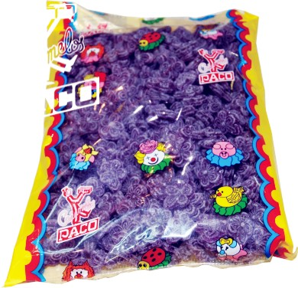
Violetas de caramelo
Presentación: 1 kilo
Ref.: 001
Precio: 11,00€

Slide 3
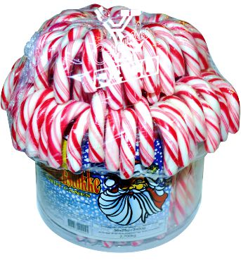
Bastones de caramelo
Presentación: 72 unidades
Ref.: 003
Precio: 18,00€

Slide 4
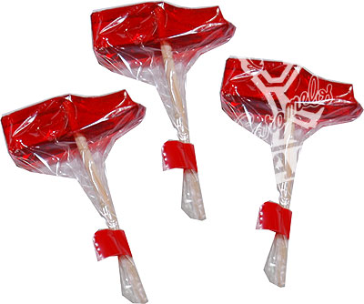
Piruletas Martillos
Piruleta de azúcar deliciosas para el paladar.
Presentación: 50 unidades
Ref.: 004
Precio: 22,00€

Slide 5
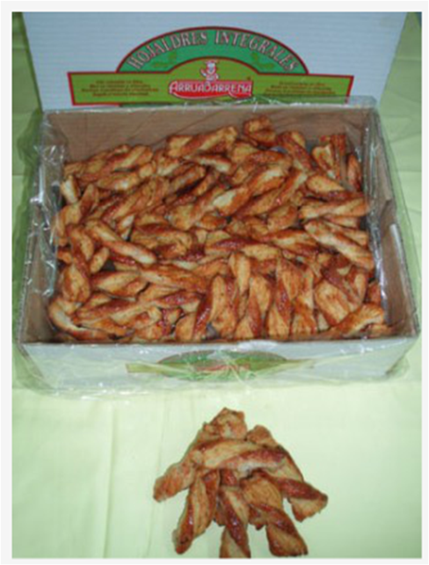
Lazos de hojaldre
Presentación: caja de 2,20 kilos
Ref.: 005
Precio: 12,00€

Slide 6
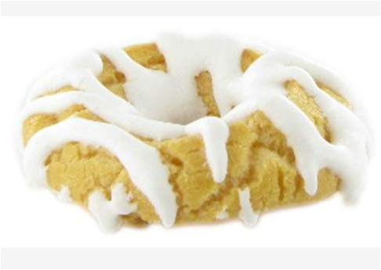
Sequillos
Presentación: caja de 1,60 kilos
Ref.: 006
Precio: 13,00€

Slide 7
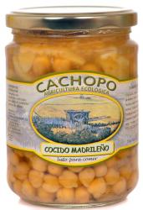
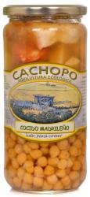
Cocido Madrileño
Típica comida madrileña. Ingredientes: Garbanzo, patata, carne de ternera, jamón, chorizo, tocino, caldo (realizado con la cocción de carne de ternera, codillo de jamón, chorizo, tocino, jamón, verduras, hueso de caña y espinazo salado), todo de cultivo ecológico y sal.
Ref.: 007
Ref.: 008
Precio: 4,50€/445cc
Precio: 5,50€/720cc

Slide 8
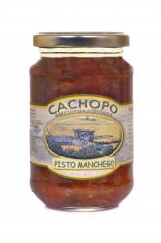
Pisto Manchego
El Pisto Manchego tiene todos los sabores de la huerta en su plato. Sabrosa fritada de hortalizas de nuestra pequeña explotación ecológica, conservada de forma artesanal y natural. Ingredientes: tomate, pimiento, calabacín, berenjena, cebolla, aceite de oliva virgen extra, azúcar y sal.
Apto para celiacos.
Presentación: 345 gr
Ref.: 002
Precio: 4 €

Slide 9
Condiciones de compra
No nos hacemos cargo de los desperfectos que se puedas producir durante el transporte de la mercancía.
No incluyen gastos de envío (será abonados a cargo del comprador).
Los precios de los productos ya incluyen IVA.
COPERATIVA: “Golsacalimón”.
Dirección: c/Albuñuelas nº 15.
Teléfono:
Correo cooperativa: orcasitasprra@gmail.com

